Slide 1
Znalci v medicíně
MUDr. Mgr. Tomáš Vojtíšek, Ph.D.

Slide 2
Úvod
Zákon č. 254/2019 Sb., o znalcích, znaleckých kancelářích a znaleckých ústavech
Účinnost 1. ledna 2021
Nahrazuje zák. č. 36/1967 Sb., vyhl. č. 37/1967 Sb.
Vyhláška č. 503/2020 Sb., o výkonu znalecké činnosti
Vyhláška č. 504/2020 Sb., o znalečném, vyhl. č. 370/2022 Sb.
Vyhláška č. 505/2004 Sb., „o oborech a odvětvích“

Slide 3
Znalecká činnost
Provádění znaleckých úkonů, zejména zpracování a podání znaleckého posudku, jeho doplnění nebo vysvětlení, a činnost, která bezprostředně směřuje k podání znaleckého posudku, jeho doplnění nebo vysvětlení
Povinnost vykonávat znaleckou činnost pouze v oboru a odvětví a případně specializaci (zužující a sebeomezující)
s odbornou péčí, nezávisle, nestranně a ve sjednané nebo stanovené době
osobně

Slide 4
Znalectví v České republice
Znalec – fyzická osoba
Znalecká kancelář (ZK) - sdružení několika znalců – fyzických osob, dříve tzv. znalecké ústavy I. oddílu
Znalecký ústav (ZÚ) - je vysokou školou nebo její součástí, veřejnou výzkumnou institucí, státním podnikem, ústavem, organizační složkou státu, vnitřní organizační jednotkou této složky nebo osobou veřejného práva

Slide 5


Subjekty vykonávající znaleckou činnost
Znalec, Znalecká kancelář, Znalecký ústav
Právní nárok na jmenování
Personální substrát znalectví
Odborník/vědec
Znalec

Slide 6


Personální substrát znaleckých subjektů
NE!
Znalecké ústavy
Znalecká kancelář

Slide 7
Znalecké obory, odvětví, specializace
Obory zákonem
Odvětví vyhláškou
Specializace ministerstvem, popř. „jen tak“, CAVE zužující!!!
Šílený nápad ČLS JEP

Slide 8
Seznam znalců
Informační systém veřejné správy
Veřejné a neveřejné údaje (cave bydliště)

Slide 9
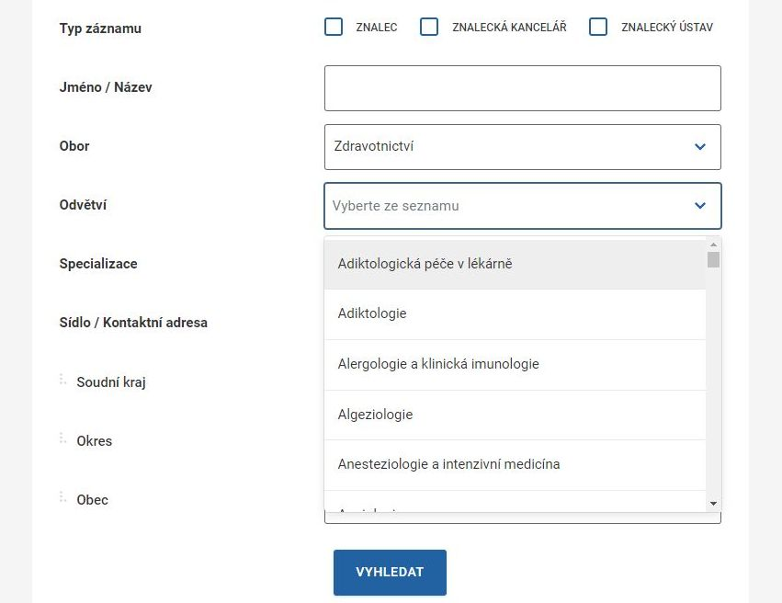
Znalci ve zdravotnictví – zák. č. 254/2010 Sb.
Obor zdravotnictví
Odvětví 125x
Farmaceut, nást
Nelékař
Lékař, zákl.
Lékař, nást

Slide 10
Podmínky pro získání oprávnění a výkon znalecké činnosti ZNALCE
Odborná způsobilost
Bezúhonnost obecná
Materiálně technické zázemí a přístrojové vybavení (smlouvy?)
Plná svéprávnost
Bezúhonnost přestupková – znalecká
Absence úpadku
Složení slibu

Slide 11
Slib znalce
Slibuji, že při své znalecké činnosti budu dodržovat právní předpisy, že znaleckou činnost budu vykonávat podle svého nejlepšího vědomí a svědomí, nezávisle a nestranně, že budu plně využívat všech svých znalostí a dbát o jejich rozvoj a že zachovám mlčenlivost o skutečnostech, o nichž jsem se při výkonu znalecké činnosti dozvěděl.

Slide 12
Odborná způsobilost
magisterské VŠ vzdělání, pokud je lze získat
5 let aktivní odborné praxe
Jiné osvědčení (atestace)
Osvědčení profesní komory zřízené ze zákona (dle vyhlášky)
Úspěšné složení vstupní zkoušky
moderační právo MSp

Slide 13
Aktivní odborná praxe
Aktivní odbornou praxí zaměřenou na daný obor a dané odvětví se rozumí pro účely tohoto zákona výkon odborných činností náležejících do daného oboru a daného odvětví po ukončení vysokoškolského studia, případně nejvyššího možného dosažitelného vzdělání, bezprostředně předcházející podání žádosti o zápis do seznamu znalců.

Slide 14
Osvědčení profesní komory
Získání osvědčení o odborné způsobilosti vydané příslušnou komorou zřízenou ze zákona, jde-li o znalecké odvětví
v odbornostech, ve kterých o odbornost a etiku výkonu povolání dbá profesní komora zřízená zákonem (§ 8/1d zák.)
Ministerstvo stanoví vyhláškou výčet oborů a odvětví…pro které je nutno doložit osvědčení vydané profesní komorou… včetně uvedení toho, o jakou komoru se jedná…

Slide 15
Práva a povinnosti znalců § 18 – 24 ZZ
Vyloučení znalce pro podjatost (§ 18)
Odmítnutí podání znaleckého úkonu (§ 19)
Mlčenlivost (zproštění, poučovací povinnost, licence vědy) (§ 20)
Odpovědnost (§ 21)
Pojištění (§ 22)
Konzultant (§ 23)
Oznamovací povinnosti znalce (§ 24)

Slide 16
Ustanovení znalce (§ 25)
Teritorialita
Projednání zadání a lhůty
Výjimečné prodlužování lhůty
Předběžný odhad znalečného
Priorita znaleckých ústavů a znaleckých kanceláří ve zvlášť obtížných případech

Slide 17
Znalec ad hoc (§ 26)
Osoba má potřebné předpoklady pro to, aby podala znalecký posudek, a vyslovila se svým ustanovením souhlas, přitom se jedná o jednu z následujících podmínek:
není nikdo zapsán v seznamu
žádný zapsaný znalec nemůže znalecký posudek podat
by podání znaleckého posudku znalcem bylo spojeno
s nepřiměřenými náklady nebo obtížemi
Práva a povinnosti znalce, vyjma pojištění.

Slide 18
Způsob podání znaleckého posudku
Znalecký posudek se podává v listinné podobě nebo, souhlasí-li s tím zadavatel, v elektronické podobě; lze jej podat též ústně do protokolu.
Podpis + pečeť
Elektronický podpis + časové razítko
Archivační povinnost 10 let!

Slide 19
Nové náležitosti znaleckých posudků
Posudek musí být úplný, pravdivý a přezkoumatelný
Titulní strana
Zadání
Výčet podkladů
Nález
Posudek
Odůvodnění znaleckého posudku
Závěr znaleckého posudku
Příloha znaleckého posudku, je-li to možné
Znalecká doložka, otisk znalecké pečeti

Slide 20
Jednoznačnost znaleckého posudku ve zdravotnictví
Závěr posudku obsahuje jednoznačné odpovědi na položené otázky
Povinnost uvést skutečnosti snižující přesnost závěru
„Znalecký posudek v odvětví soudního lékařství byl vypracován na základě standardních vyšetřovacích postupů zahrnující pitvu a doprovodné laboratorní vyšetření. Biologický charakter zkoumaného objektu vylučuje z povahy věci vyslovení absolutně jednoznačných závěrů o etiopatogenezi zjištěných nálezů.“

Slide 21
Pečeť + doložka
Znaleckou pečetí lze opatřit pouze znalecký posudek
Pouze dvě místa, kde lze dát „znalecké razítko“
Na poslední stranu znaleckého posudku připojí znalec znaleckou doložku, která obsahuje označení seznamu, v němž je zapsán, označení oboru a odvětví, popřípadě specializaci, ve kterých je oprávněn podávat znalecké posudky, a číslo položky, pod kterou je znalecký posudek zapsán v evidenci znaleckých posudků

Slide 22
Evidence posudků
Evidence posudků je informačním systémem veřejné správy a je vedena způsobem umožňujícím dálkový přístup
Zápis do 5 pracovních dnů
den zadání znaleckého posudku, den podání, případně den vysvětlení nebo doplnění znaleckého posudku a další
Kontrola 1x ročně u všech znalců!

Slide 23
Znalečné
Znalci náleží za výkon znalecké činnosti odměna
Smluvní odměna musí být písemně sjednána před započetím výkonu znalecké činnosti, a to tak, aby žádným způsobem nezávisela na výsledku této činnosti. Znalec ve znaleckém posudku povinně uvede, zda byla smluvní odměna sjednána.
Znalečným se rozumí souhrnná částka odměny, náhrady hotových výdajů a náhrady za ztrátu času včetně času stráveného na cestě
Nikoliv „Jiné náklady znalce“ (běžné administrativní práce)
DPH ano

Slide 24
Vyhláška o výkonu znalecké činnosti

Slide 25
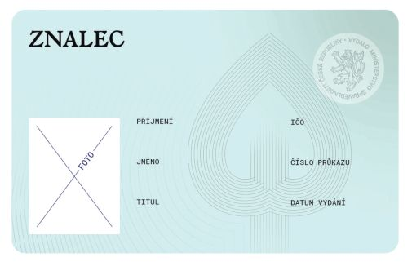
Průkaz, pečeť, pojištění
Ministerstvo si vyžádá fotografii, bude nový průkaz
Pečeť zůstává stejná, může se otisknout modrou nebo fialovou barvou.

Slide 26
Znalecký posudek - zásady
Znalecký posudek musí úplně a srozumitelně zachytit postup, kterým znalec zpracoval znalecký posudek, včetně použitých metod a odůvodnění jejich použití. Použitou metodou se rozumí též použitý postup.
Znalecký posudek musí být zpracován přehledně. Pokud je to třeba k zajištění přehlednosti, znalecký posudek obsahuje zejména seznam kapitol, tabulek, grafů a zkratek.

Slide 27
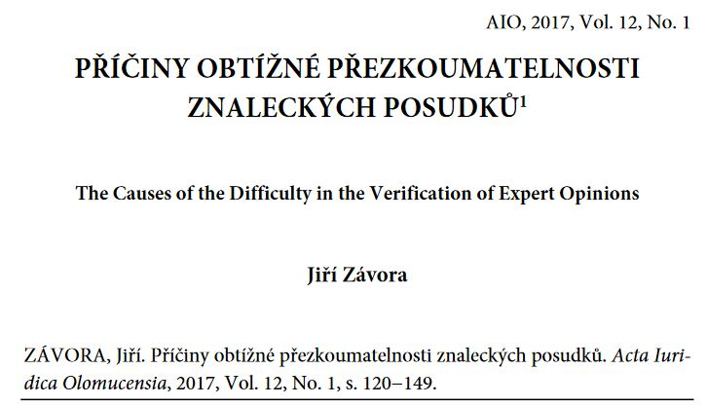
Nové náležitosti znaleckých posudků
Posudek musí být úplný, pravdivý a přezkoumatelný § 28/1 zák.

Slide 28
Formalizace znaleckého posudku
V předmětné publikaci je vysoce teoreticky zdůvodněno, proč členění posudků dle dřívějšího zákona neumožňuje zajistit přezkoumatelnost posudku
Bylo navrženo nové členění, které bylo prakticky identicky převzato do obecně závazných právních předpisů
Jsou posudky dle nové právní úpravy lépe přezkoumatelné?

Slide 29
Znalecký posudek - postup
Znalec při zpracování znaleckého posudku
a) vybere zdroj dat,
b) sebere nebo vytvoří data,
c) zpracuje data,
d) provede analýzu dat a zformuluje její výsledky,
e) interpretuje výsledky analýzy dat,
f) zkontroluje svůj postup podle písmen a) až e) a
g) zformuluje závěr.

Slide 30
Zdroj dat
Zdrojem dat je informační databáze, předmět ohledání, fyzická osoba, písemnost obsažená ve spisu, který vede orgán veřejné moci, nebo kterou předložila fyzická nebo právnická osoba, nebo jiný zdroj informací, které jsou potřebné k odpovědi na zadanou odbornou otázku.
Znalec vybere zdroj dat ve vztahu k zadané odborné otázce a s ohledem na způsob sběru nebo tvorby dat. Znalec si zdroj dat opatří sám nebo prostřednictvím jiné osoby nebo orgánu veřejné moci.

Slide 31
Zdroj dat
Vybraný zdroj dat musí být věrohodný. Pokud znalec nemohl ověřit věrohodnost zdroje dat, zformuluje skutečnosti, pro které nemohl ověření provést.
Pokud je to možné a účelné, znalec vybere více zdrojů dat.
Znalec sebere nebo vytvoří data způsobem, který je adekvátní jejich zdroji a analýze dat.
Znalec sebere nebo vytvoří pouze data, která bude analyzovat a která jsou reprezentativní a ve vztahu k zadané odborné otázce srovnatelná nebo z jiných důvodů vhodná.

Slide 32
Zdroj dat
Znalec zpracuje data způsobem, který odpovídá analýze dat a který předchází jejich zbytečnému znehodnocení nebo spotřebování nebo zbytečné změně.
Znalec zpracuje data jejich zafixováním, přizpůsobením analýze nebo validací. Validací se rozumí ověření vhodnosti dat k analýze.
Znalec provede analýzu dat takovým způsobem, aby z výsledků analýzy bylo možné zformulovat odpověď na zadanou odbornou otázku.

Slide 33
Závěry
Znalec zohlední při kontrole svého postupu podle § 52 písm. a) až e) též veškeré skutečnosti, které vzhledem k použitým podkladům a metodám mohou snižovat přesnost závěru znaleckého posudku.
Znalec zformuluje na základě výsledků analýzy dat závěr znaleckého posudku tak, aby byl jednoznačnou odpovědí výhradně na zadanou odbornou otázku.
Pokud podklady nebo metoda neumožňují vyslovit jednoznačný závěr, znalec zformuluje odpověď na zadanou odbornou otázku
s nejvyšší možnou přesností a zformuluje též podmínky správnosti závěru nebo jiné skutečnosti snižující jeho přesnost.

Slide 34
Závěry
Pokud nelze odpovědět na zadanou otázku vůbec, znalec uvede tuto skutečnost jako odpověď na zadanou odbornou otázku.
Znalec postupuje při zpracování dodatku jako při zpracování znaleckého posudku v rozsahu, který odpovídá předmětu dodatku.

Slide 35
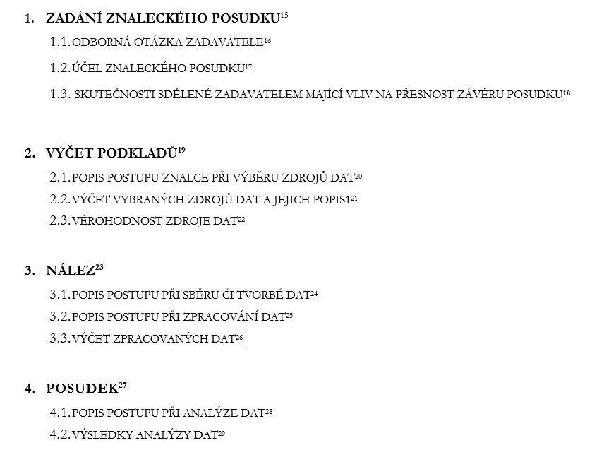

Slide 36
Vyhláška o znalečném

Slide 37
Časová odměna
Znalci náleží za každou hodinu práce účelně vynaložené na výkon znalecké činnosti odměna ve výši 800 až 1 000 Kč.
Pokud je potřeba k výkonu znalecké činnosti týkající se určitého znaleckého posudku méně než jedné hodiny, znalci náleží odměna za celou hodinu. Poslední započatá hodina se započte celá, s výjimkou případu, kdy znalec v této době pokračuje ve výkonu znalecké činnosti týkající se jiného znaleckého posudku.

Slide 38
Zvýšení a snížení
+ až 50 % víkendy, svátky, noční doba
- 20 % často se opakující (laboratorní metody), pozn. lze i dnes
+ 20 % hniloba, identifikace, infekce atd. u pitvy
až + 20 % mimořádná obtížnost
až + 50 % spěšnost
Až – 50 % nekvalitně či pozdě, případně lze zcela odměnu odepřít
nejprve se vypočte celková procentní míra zvýšení nebo snížení a podle ní se hranice sazby odměny nebo odměna upraví

Slide 39
Hotové výdaje
Znalci náleží náhrada hotových výdajů, zejména náhrada věcných nákladů, cestovních výdajů, odměny konzultanta, pokud zadavatel schválil přibrání konzultanta, nákladů spojených s přibráním pracovníků pro pomocné práce, které nejsou administrativními pracemi, soudních a jiných poplatků, poštovného, úhrady telekomunikačních služeb a nákladů na překlady, opisy a fotokopie.

Slide 40
Cestovní výdaje
Znalci náleží náhrada cestovních výdajů ve výši určené podle právních předpisů upravujících cestovní náhrady.
Pokud znalec použije silniční motorové vozidlo bez souhlasu zadavatele znaleckého posudku, náleží mu náhrada jízdních výdajů ve výši určené pro hromadnou dopravu.

Slide 41
Náhrada za ztrátu času
Znalci náleží mu náhrada za ztrátu času stráveného
a) na cestě do tohoto místa (mimo sídlo) a zpět a
b) čekáním na provedení úkonu, pokud bylo jeho provedení
v tomto místě zpožděno z důvodu, který nespočívá na straně znalce, pokud takové zpoždění činí více než 30 minut.
- Výše náhrady?

Slide 42
Výše náhrady za ztrátu času
Znalci náleží náhrada za ztrátu času ve výši ušlého výdělku
Pokud znalec nedoložil výši ušlého výdělku nebo pokud ušlým výdělkem je výdělek za výkon znalecké činnosti, znalci náleží náhrada za ztrátu času ve výši 50 Kč za každou započatou čtvrthodinu.
Při určení výše ušlého výdělku se postupuje jako při určení výše ušlého výdělku svědka (vyhláška o jednacím řádu soudů…)

Slide 43
Vyúčtování
Vyúčtování znalečného musí být přehledné a přezkoumatelné
Jednotlivě je třeba uvést:
1. úkony, které znalec provedl při výkonu znalecké činnosti týkající se určitého znaleckého posudku,
2. hotové výdaje,
    3. cesty a
    4. zpoždění,

Slide 44
Vyúčtování II
způsob výpočtu a výši
1. odměny za výkon znalecké činnosti,
2. náhrady jednotlivých hotových výdajů, nebo
3. náhrady za ztrátu času včetně času stráveného na cestě za jednotlivé cesty a za jednotlivá zpoždění,

Slide 45
Vyúčtování III
den vykonání znalecké činnosti nebo den, ve kterém došlo ke ztrátě času,
d) případně čísla stran s obrazovým obsahem,
e) částku odpovídající dani z přidané hodnoty, o kterou se zvyšuje odměna za výkon znalecké činnosti nebo náhrada za jednotlivé hotové výdaje a cesty a za jednotlivá zpoždění,
f) výši poskytnuté zálohy nebo uvede, že záloha nebyla poskytnuta,

Slide 46
Vyúčtování IV
zvlášť, bez částky odpovídající dani z přidané hodnoty, celkovou výši
1. odměny,
2. náhrady hotových výdajů a
3. náhrady za ztrátu času včetně času stráveného na cestě,
h) celkovou výši částky odpovídající dani z přidané hodnoty zvlášť za všechny úkony a zvlášť za všechny náhrady,
i) celkovou výši částky odpovídající dani z přidané hodnoty,
j) celkovou výši znalečného,
k) v jaké výši započítává zálohu, pokud byla poskytnuta, a
l) celkovou výši částky k úhradě, popřípadě celkovou výši přeplatku na znalečném.

Slide 47
Vyúčtování V
V rámci způsobu výpočtu výše časové odměny a náhrady za ztrátu času se uvede vždy též celková doba vynaložená na výkon znalecké činnosti a celková doba, za kterou znalec účtuje jednotlivé náhrady za ztrátu času.
Pokud znalec přibral konzultanta k posouzení zvláštních dílčích otázek, uvede ve vyúčtování též údaj, která položka vyúčtování je odměnou konzultanta, hotovým výdajem konzultanta, cestou vykonanou konzultantem nebo zpožděním, které vedlo ke ztrátě času konzultanta. Konzultant je povinen poskytnout znalci součinnost nezbytnou pro vyúčtování části znalečného týkající se konzultanta.
Znalec připojí k vyúčtování znalečného doklady, kterých se dovolává ve vyúčtování.

Slide 48
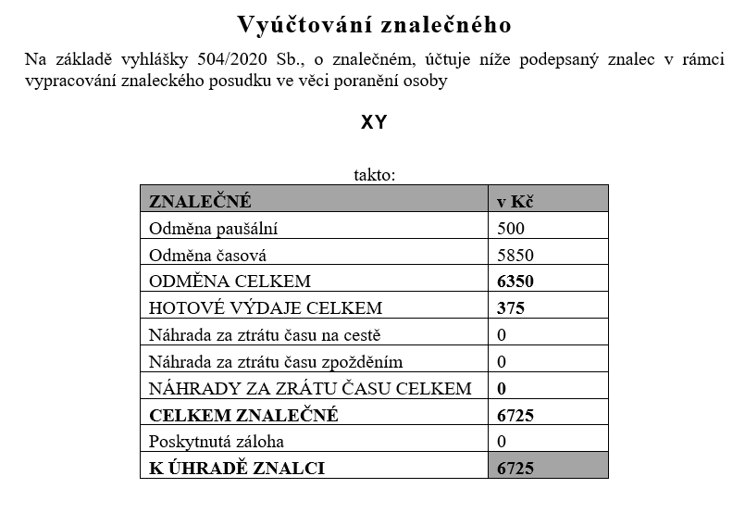
Vyhláška o znalečném
§ 17 vyhl.
č. 504/2020 Sb.

Slide 49
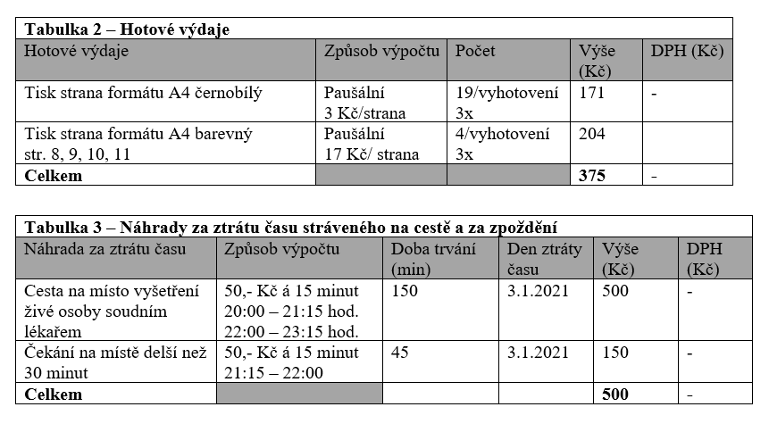
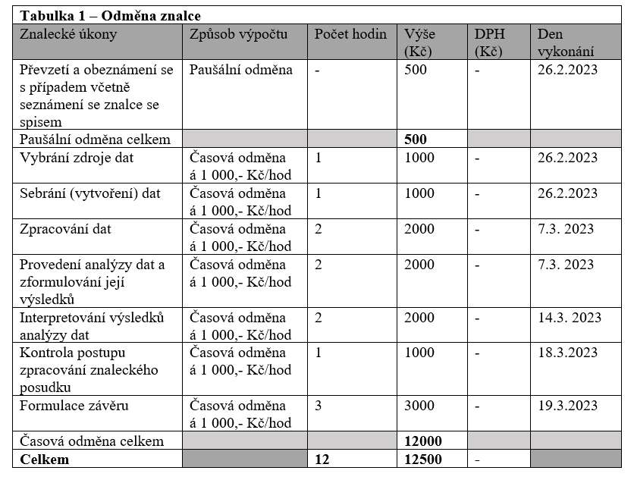

Slide 50
JAK SE STÁT ZNALCEM?

Slide 51
Vstupní zkouška
Obecná
Zvláštní

Slide 52
Zkouška
Obecnou část vstupní zkoušky zajišťuje a organizuje Justiční akademie. Obecná část vstupní zkoušky se považuje za splněnou v případě, že žadatel při vykonání vstupní zkoušky uspěl v jiném oboru či odvětví, než pro které nově žádá o zápis do seznamu znalců, v uplynulých 3 letech přede dnem podání žádosti

Slide 53
Zkouška
Vstupní zkouška se skládá z obecné části, kterou se ověřují zejména znalosti právních předpisů upravujících výkon znalecké činnosti a řízení, v nichž se znalecká činnost vykonává, a náležitostí znaleckého posudku, a zvláštní části, kterou se ověřuje zejména schopnost vypracovat znalecký posudek a znalosti z oboru a odvětví, s přihlédnutím ke specializaci, pokud byla zvolena. Vstupní zkouška se koná v českém jazyce

Slide 54
Zkouška
Poplatek 3 000 + 5 000 Kč
Do 6 měsíců od podání žádosti (a splnění základních podmínek)
1x opakování (pozor lhůta 1 měsíc na podání žádosti)
5 let znovupodání žádosti
Poplatky za omluvené absence 5 000 + 10 000 Kč
Zmocňovací ustanovení pro podrobnosti

Slide 55
Vznik oprávnění
Zápisem do seznamu
Žádost o zápis (viz vyhláška)
10 dní po složení slibu

Slide 56
Obecná část vstupní zkoušky
Písemný test
znalost právních předpisů upravujících výkon znalecké činnosti a řízení, ve kterých se znalecká činnost vykonává10 dní po složení slibu
schopnost předpisy podle písmene a) aplikovat
znalost náležitostí znaleckého posudku

Slide 57
Obecná část vstupní zkoušky
Řízeními, ve kterých se vykonává znalecká činnost, se rozumí občanské soudní řízení, trestní řízení, soudní řízení správní a řízení před správním orgánem
Žadatel může použít během písemného testu jako pomůcky pouze právní informační systém a další programové vybavení zpřístupněné ministerstvem a psací potřeby
Písemný test trvá nejdéle 150 minut

Slide 58
Obecná část vstupní zkoušky
Žadatel splnil obecnou část vstupní zkoušky, pokud odpověděl správně na alespoň 75 % testových otázek, neodstoupil od vstupní zkoušky a nebyl z ní vyloučen
Ministerstvo vyrozumí žadatele o hodnocení písemného testu nejpozději po uplynutí 90 minut od jeho zahájení

Slide 59
Obecná část vstupní zkoušky
Pokud žadatel podle hodnocení písemného testu splnil obecnou část vstupní zkoušky, hodnocení písemného testu je konečné
Pokud žadatel podle hodnocení písemného testu nesplnil obecnou část vstupní zkoušky, hodnocení písemného testu je prozatímní. Ministerstvo zpřístupní žadateli současně s vyrozuměním o prozatímním hodnocení písemného testu též testové otázky, na které žadatel podle prozatímního hodnocení odpověděl nesprávně, včetně nabídky odpovědí s označením správné odpovědi a odpovědi žadatele

Slide 60
Obecná část vstupní zkoušky
Žadatel, který podle prozatímního hodnocení písemného testu nesplnil obecnou část vstupní zkoušky, může v písemném testu pokračovat nebo se může práva pokračovat v písemném testu vzdát
V písemném testu lze pokračovat nejdéle 60 minut
Pokud žadatel pokračuje v písemném testu, může doplnit svou odpověď na otázku, na kterou podle prozatímního hodnocení písemného testu odpověděl nesprávně, o její odůvodnění

Slide 61
Obecná část vstupní zkoušky
Ministerstvo posoudí doplnění odpovědi a provede konečné hodnocení písemného testu, o kterém žadatele písemně vyrozumí. Ministerstvo ve vyrozumění též stručně uvede důvody
Výsledek ihned po konečném hodnocení
Ministerstvo ve vyrozumění též stručně uvede důvody splnění nebo nesplnění obecné části vstupní zkoušky

Slide 62
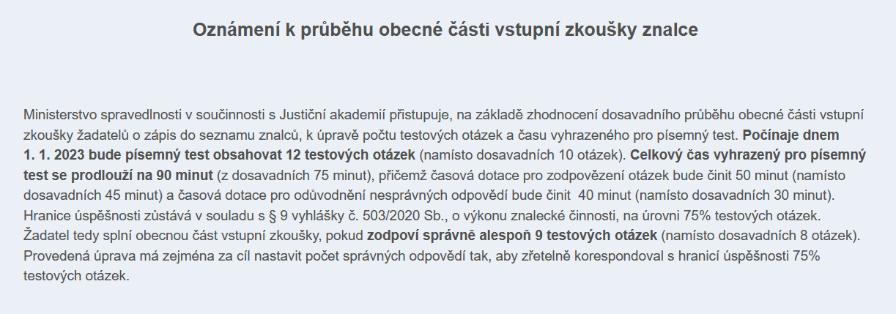
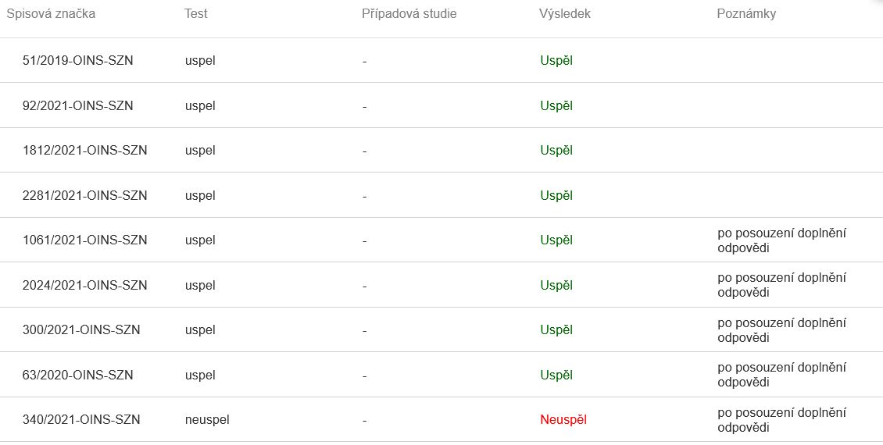
Vstupní zkouška – zkušenosti

Slide 63
Zvláštní část vstupní zkoušky
před zkušební komisí formou ústního pohovoru, při kterém žadatel též obhajuje zkušební znalecký posudek zpracovaný v listinné nebo elektronické podobě
Po splnění obecné části vstupní zkoušky, zkouška je veřejná
Zadání zkušebního znaleckého posudku předkládá ministerstvu žadatel
Žadatel předá ministerstvu zadání zkušebního znaleckého posudku před zahájením obecné části vstupní zkoušky

Slide 64
Zvláštní část vstupní zkoušky
ministerstvo posoudí zadání zkušebního znaleckého posudku z hlediska účelu zvláštní části vstupní zkoušky a toto zadání potvrdí, změní nebo nahradí jiným zadáním
Ministerstvo písemně oznámí žadateli výsledek posouzení a požadovaný počet vyhotovení zkušebního znaleckého posudku, pokud jej žadatel zpracuje v listinné podobě. Ministerstvo v oznámení též stručně uvede důvody posouzení

Slide 65
Zvláštní část vstupní zkoušky
Žadatel doručí ministerstvu požadovaný počet vyhotovení zkušebního znaleckého posudku do 30 dnů od doručení oznámení o výsledku posouzení žadatelem předloženého zadání zkušebního znaleckého posudku
Ministerstvo písemně oznámí žadateli den, čas a místo konání ústního pohovoru. Ministerstvo v oznámení též uvede výčet pomůcek dovolených při ústním pohovoru a které pomůcky žadateli poskytne ministerstvo

Slide 66
Zvláštní část vstupní zkoušky
Ministerstvo odešle žadateli oznámení nejdříve po doručení zkušebního znaleckého posudku
Nejdéle 120 minut
Žadatel splnil zvláštní část vstupní zkoušky, pokud podle hodnocení zkušební komise osvědčil schopnost zpracovat znalecký posudek a požadované znalosti, neodstoupil od vstupní zkoušky a nebyl z ní vyloučen

Slide 67
Zvláštní část vstupní zkoušky
Zkušební komise vyrozumí žadatele o výsledku zvláštní části vstupní zkoušky veřejně ústním vyhlášením bezprostředně po poradě a hlasování konaných po zvláštní části vstupní zkoušky
Zkušební komise je nejméně tříčlenná, jmenuje a odvolává ministr
Odborné a další předpoklady
Člen zkušební komise při své činnosti nezohledňuje zájmy hospodářských subjektů, které jsou nebo mohou být konkurenty žadatele

Slide 68
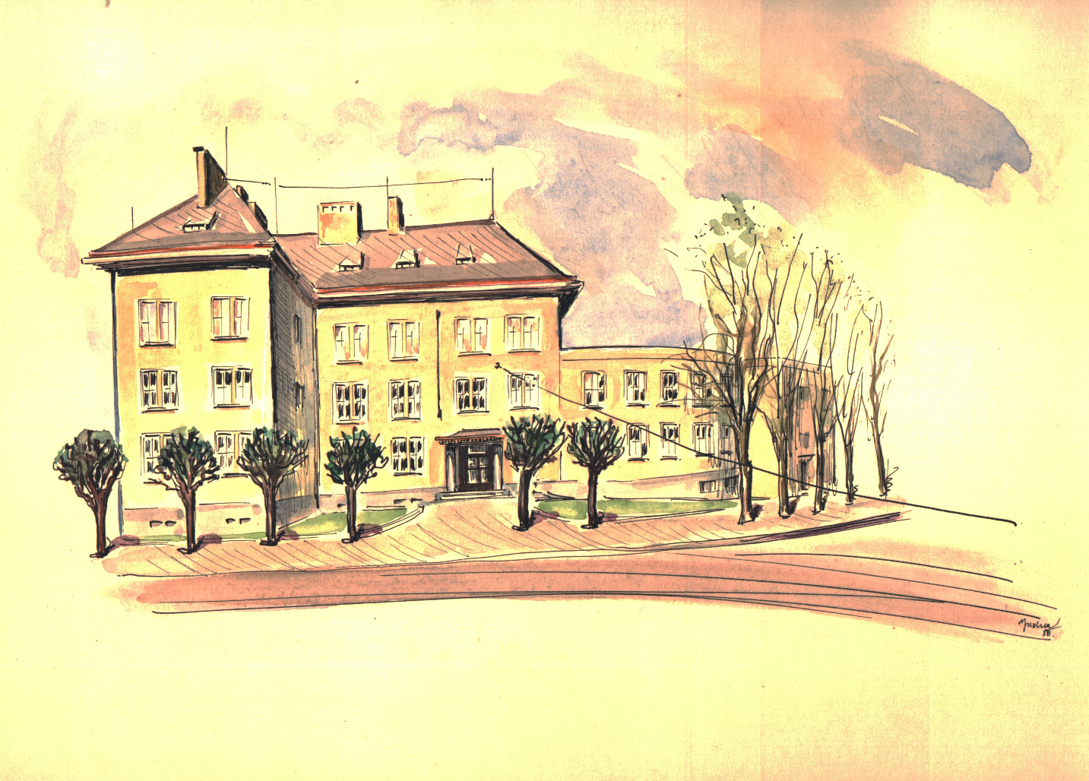
Děkuji za pozornost!

